Slide 2
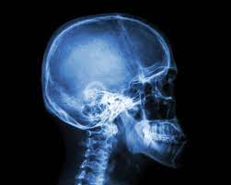
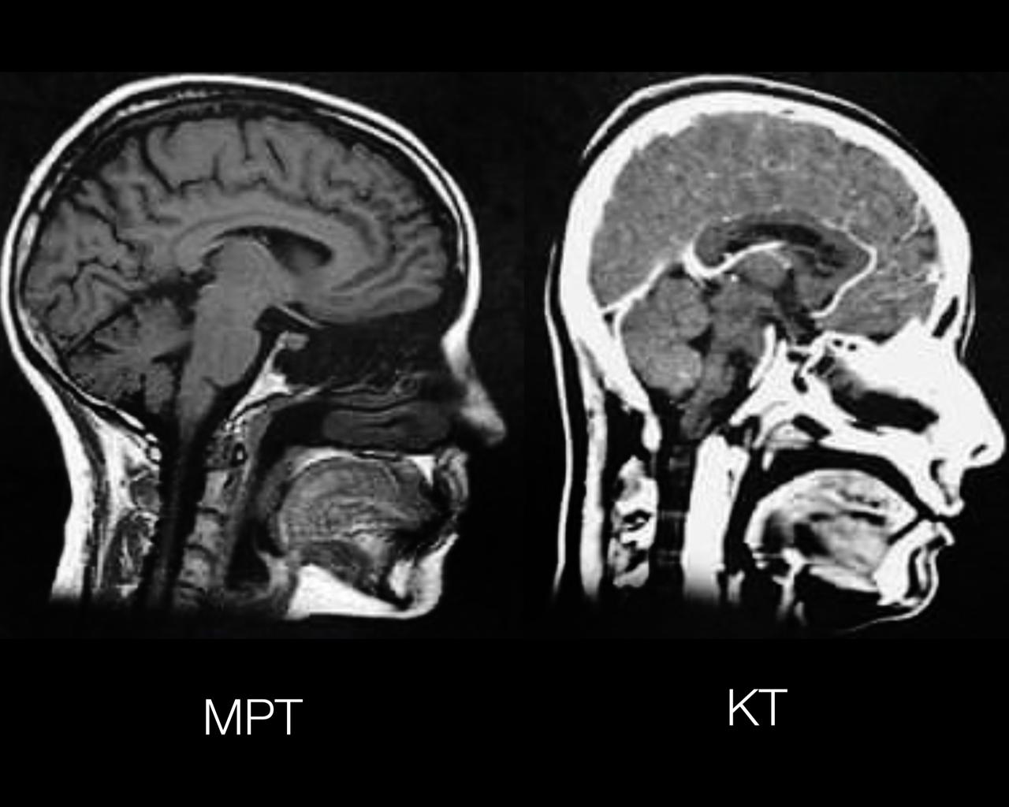
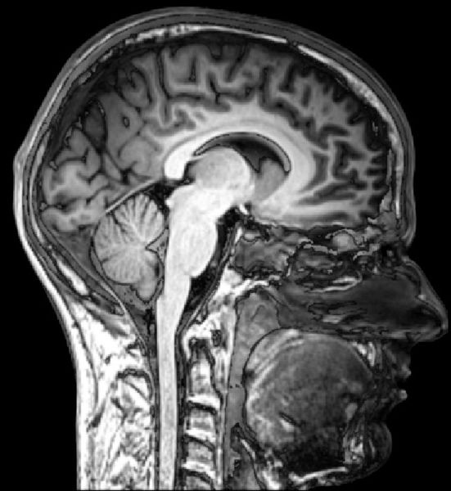
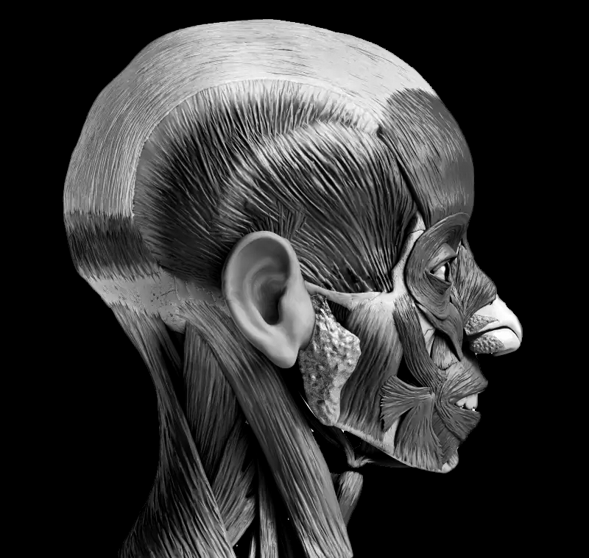

Методы биомедицинской диагностики
Рентгенография
КТ
МРТ
Методы оптической диагностики
Нижний Новгород, 2023 г
2
Notes:
Одними из наиболее перспективных направлений в биомедицине являются методы оптической диагностики. Они основаны на распространении света в видимом и инфракрасном спектре для изучения тканей биологических объектов, с помощью анализа рассеянного излучения. Такой способ имеет ряд преимуществ по сравнению с классическими методами такими как рентген, КТ и МРТ.

Slide 3
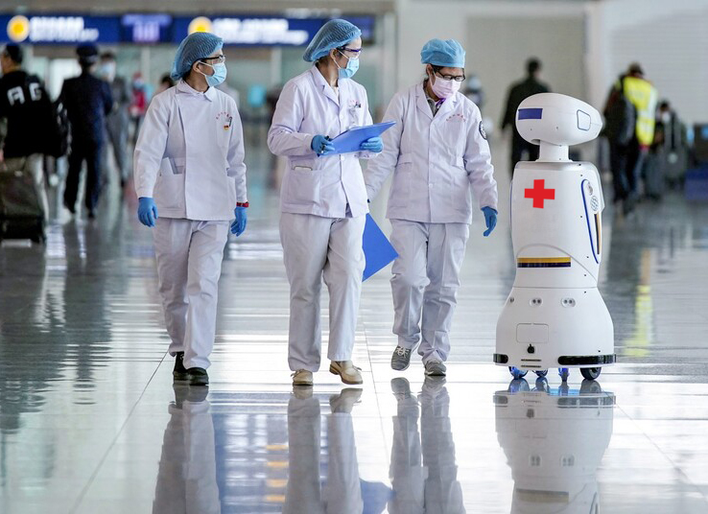
Методы биомедицинской диагностики
Рентгенография
КТ
Искусственный интеллект для анализа результатов
МРТ
Методы оптической диагностики
Нижний Новгород, 2023 г
3
Notes:
В последние годы бурное развитие искусственного интеллекта сильно влияет на способы анализа данных, полученных методом оптической диагностики. Это требует соответствующего программного обеспечения, способного удовлетворить потребности в скорости и объемах подготавливаемых данных для глубокого обучения.

Slide 4
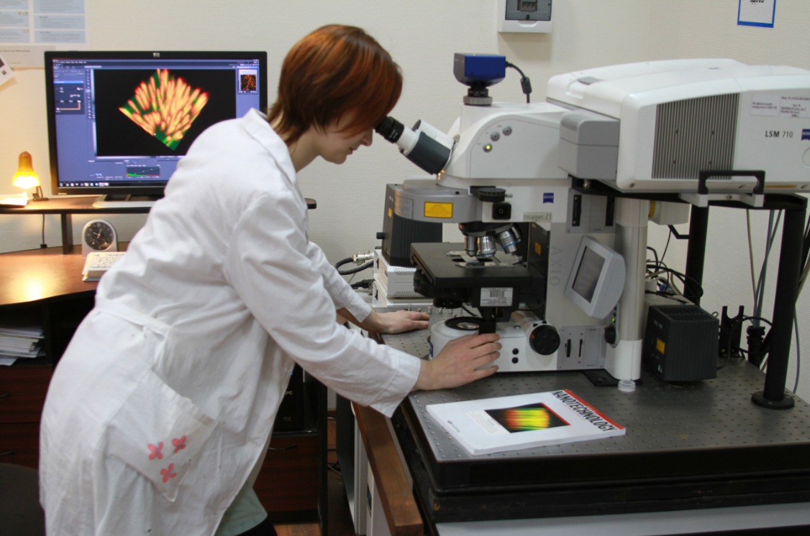
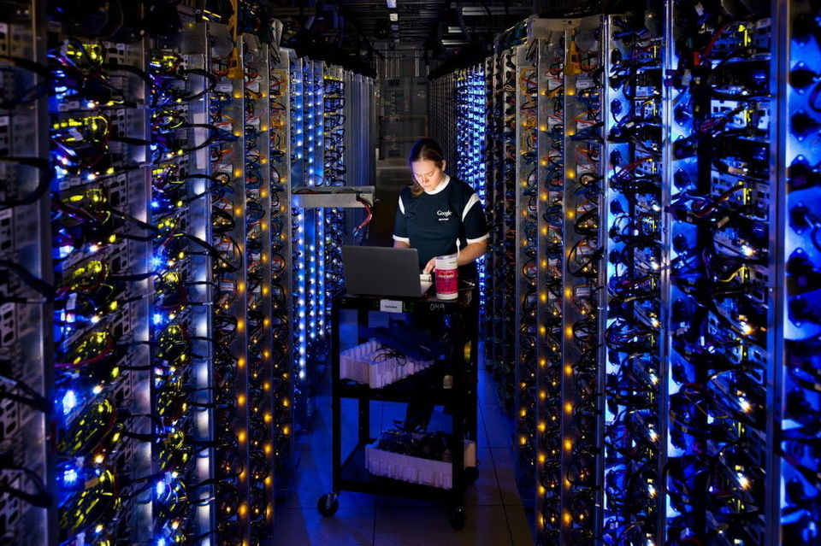
Методы биомедицинской диагностики
Как получить результаты оптической диагностики?
Облучение биологических объектов и детектирование рассеянного излучения
Программное моделирование распространения света внутри биологических объектов
Нижний Новгород, 2023 г
4
Notes:
Данные оптической диагностики могут быть получены двумя способами: непосредственно путем облучения действительных объектов и программным моделированием. Последним способ имеет свои сложности в реализации, но при этом значительно превосходит в скорости, объеме и повторяемости экспериментов. Таких результатов можно достичь с применением лучших практик и современных технологии.

Slide 5
Постановка задачи
Цель:
Разработка ПО для эффективного моделирования распространения фотонов внутри тканей биологических объектов на гетерогенных архитектурах.
Задачи:
Разработать программное обеспечение для решения задачи физического моделирования распространения фотонов света для плоскопараллельной геометрии многослойной среды.
Разработать средства визуализации для контроля результатов моделирования
Выполнить перенос параллельной программной реализации на графический ускоритель.
Провести исследование производительности алгоритма и сравнительный анализ полученных реализаций для центрального и графического процессоров.
Нижний Новгород, 2023 г
5
Notes:
Цель моей работы заключается в разработке соответствующего программного обеспечения, которое эффективно моделирует распространения фотонов для биологических тканей на гетерогенных архитектурах.
Таким образом, в рамках настоящей диссертации поставлены задачи:

Slide 6
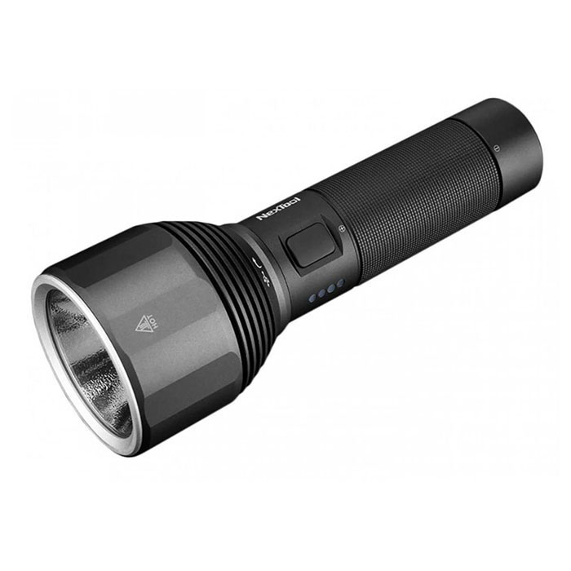
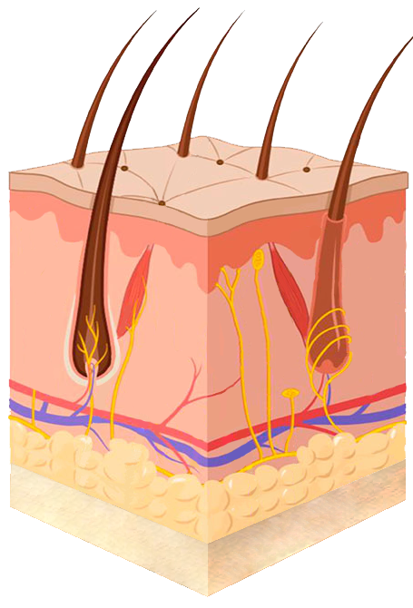
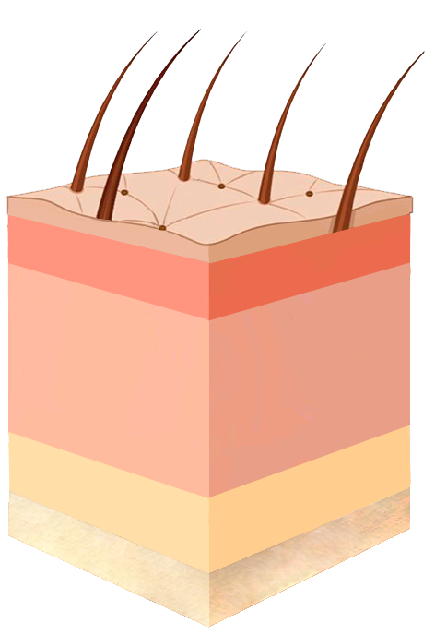
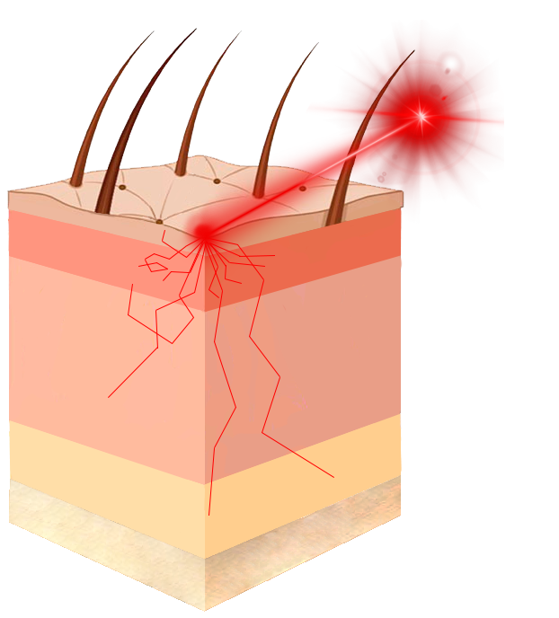
Метод решения
Слой 1
Слой 1
Слой 2
Слой 2
Слой 3
Слой 3
Слой 4
Слой 4
Многослойная
биологическая ткань
Структура многослойной
биологической ткани
Моделирование траектории
движения фотонов
Характеристики слоя
Коэффициент рассеяния
Коэффициент поглощения
Фазовая функция рассеяния
Показатель преломления
Размер слоя
Нижний Новгород, 2023 г
6
Notes:
Перейдем к практической части. Метод решения рассматривает биологическую ткань как многослойную структуру с разными характеристиками каждого слоя, внутри которого распространяется свет. Каждый слой обладает своими характеристиками, которые влияют на распространение фотона.

Slide 7
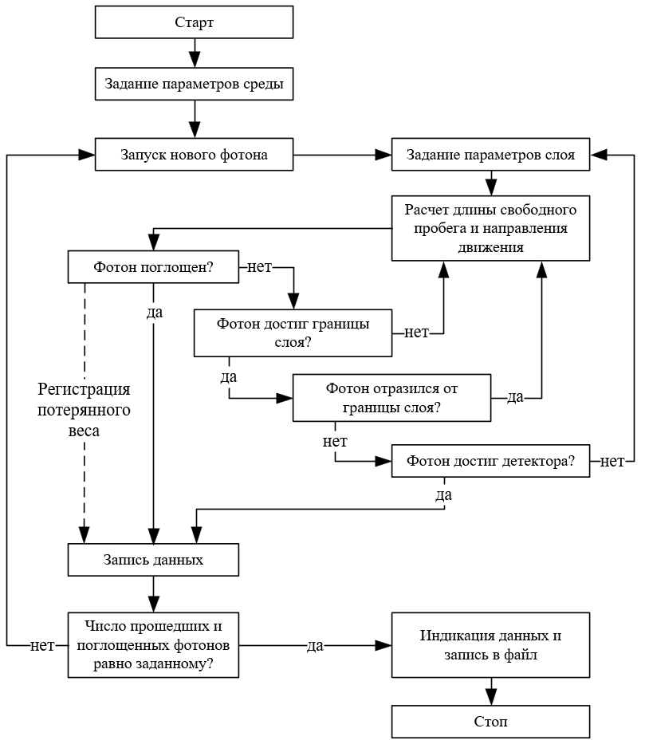
Метод решения
Моделирование выполняется методом Монте Карло.
Алгоритм последовательно вычисляет каждый акт рассеяния:
свободный пробег фотона
изменение направления в соответствии с характеристиками слоя
поглощение веса фотона в текущей точке слоя
переход на следующий слой
Условия моделирования:
Начальный вес фотона равен единице.
При достижении границы слоя фотон может отразиться или перейти на следующий слой.
Моделирование прекращается, если:
Вес фотона равен нулю.
Фотон достиг детектора.
Нижний Новгород, 2023 г
7
Notes:
Основная сложность решения этой задачи заключается в невозможности применения аналитических методов исследования, так как для сложных граничных условия уравнение переноса излучения не имеет аналитических решений в общем виде.
Наиболее широко применяемым методом для решения задачи физического моделирования распространения света внутри биологических тканей является метод Монте-Карло. Основная идея этого метода заключается в многократном повторении случайных независимых испытаний. Накопленные статистические данные используются, чтобы сделать вывод о вероятностных характеристиках исследуемого объекта.
Алгоритм знает характеристики каждого слоя, поэтому он их учитывает при каждом акте рассеяния. Алгоритм последовательно вычисляет:

Slide 8
Последовательная реализация
Особенности реализации:
Последовательные вычисления
Реализация написана на С++
Линейный конгруэнтный генератор псевдослучайных чисел
Загрузка характеристик слоев из файла конфигурации
Сохранение информации о потерянном весе фотона
Нижний Новгород, 2023 г
8
Notes:
Первым этапом стала разработка последовательной реализации на языке С++. Она использует линейный конгруэнтный генератор псевдослучайных чисел. В ней реализована загрузка характеристик слоя из файла конфигурации, а так же экспорт накопленных данных о потерянном весе фотона на каждом слое

Slide 9
Последовательная реализация
Y
Слой №1
Слой №2
Слой №3
Начальная позиция фотона
Слой №4
Слой №5
Z
X
Сечение трехмерной матрицы интенсивности фотонов
Нижний Новгород, 2023 г
9
Notes:
Обратите внимание на этап записи данных, т.к. он выполняется при каждом акте рассеяния. Данные сохраняются в трехмерную матрицу интенсивности фотонов. Справа представлено сечение этой матрицы, где каждый участок соответствует слою биологической структуры.

Slide 10
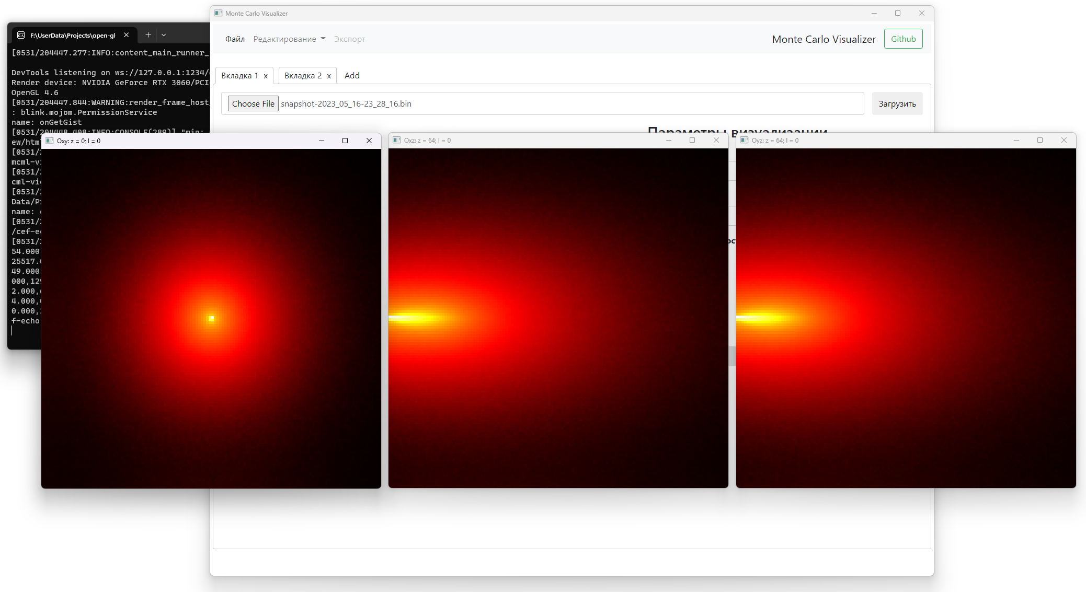
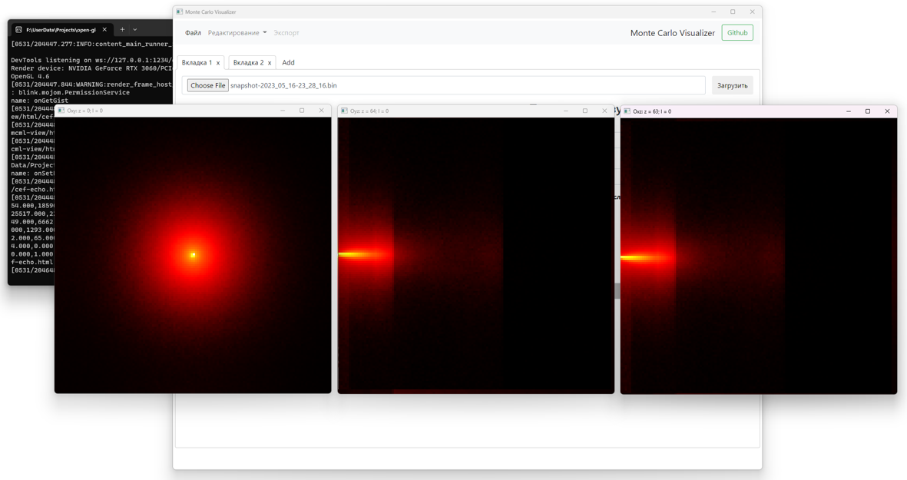
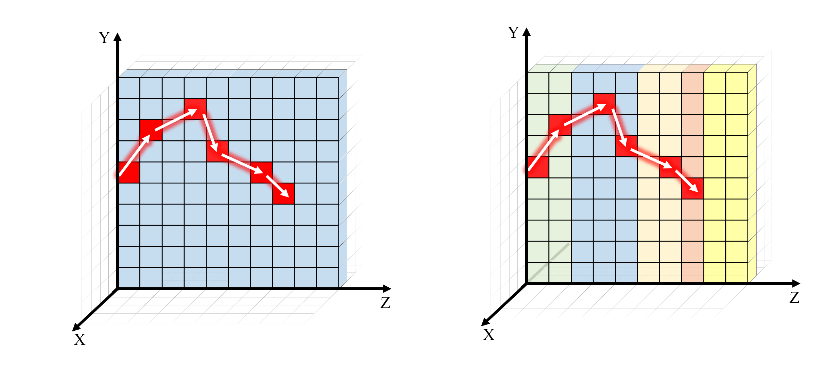
Визуализация результатов моделирования
Одинаковые характеристики слоёв
Разные характеристики слоёв
Нижний Новгород, 2023 г
10
Notes:
В целях повышения качества разработки дополнительно был создан инструмент визуализации результатов моделирования. Так, например, на картинка слева видно как фотоны распространяются в однородной среде, а справа в многослойной с разными характеристиками.
С его помощью можно не только увидеть, что мы смоделировали, но и проконтроллировать, что во время оптимизации ничего не испортили.

Slide 11
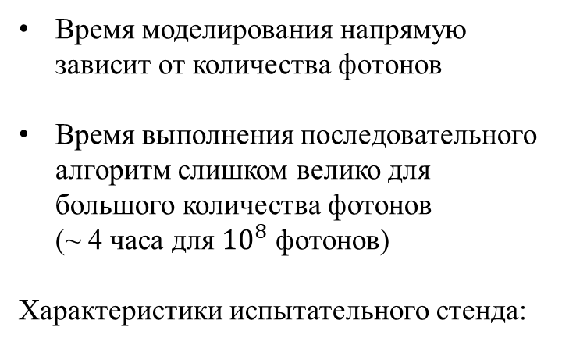
Анализ достигнутых результатов I
Время моделирования напрямую зависит от количества фотонов
Время выполнения последовательного алгоритм слишком велико для большого количества фотонов (~ 4 часа для ${10}^{8}$ фотонов)
Характеристики испытательного стенда:
Операционная система: Windows 11, 64-bit. Процессор: Intel Core i9 9900K 4.48 GHz. Объем оперативной памяти: 24GB.
Нижний Новгород, 2023 г
11
Notes:
Проведем краткий анализ достигнутых результатов на данном этапе. Как можно заметить, время моделирования сильно зависит от количества фотонов. Последовательный алгоритм справляется примерно за 4 часа для моделирования ста миллионов фотонов, и такой результат нас, конечно же, не устраивает.

Slide 12
Особенности реализации CPU и GPU
Особенности реализации:
Параллелизация вычисления
Реализация написана на DPC++
Подсистема памяти
Мультипликативный конгруэнтный генератор псевдослучайных чисел
Оптимизации:
Явное управление ресурсами памяти (USM)
Применение типов пониженной точности
Выравнивание адресов памяти
Минимизация взаимных блокировок
Проблема дивергенции
Использование операций пониженной точности
Жизненный цикл фотона
Использование разделяемой памяти для хранения информации о характеристиках слоя
Нижний Новгород, 2023 г
12
Notes:
Следующим этапом стала разработка более производительной реализации. Обратите внимание на жизненный цикл фотона, который отмечен зеленым прямоугольником. Одно из свойств выбранного метода моделирования заключается в том, что траектория каждого фотона моделируется независимо друг от друга. Следовательно, моделирование может выполняться параллельно и это может дать значительный прирост производительности.

Slide 13
Особенности реализации CPU и GPU
Особенности реализации:
Data Parallel C++
Параллелизация вычисления
Реализация написана на DPC++
Подсистема памяти
Мультипликативный конгруэнтный генератор псевдослучайных чисел
Оптимизации:
Явное управление ресурсами памяти (USM)
Применение типов пониженной точности
Выравнивание адресов памяти
Минимизация взаимных блокировок
Проблема дивергенции
Использование операций пониженной точности
Программы и приложения
Intel oneAPI
Использование разделяемой памяти для хранения информации о характеристиках слоя
GPU
CPU
FPGA
Нижний Новгород, 2023 г
13
Notes:
Для ее разработки выбран стандарт Data Parallel C++. Главным его преимуществом является возможность компиляции параллельно исполняемого кода под разных архитектуры: CPU, GPU, FPGA и т.д.

Slide 14
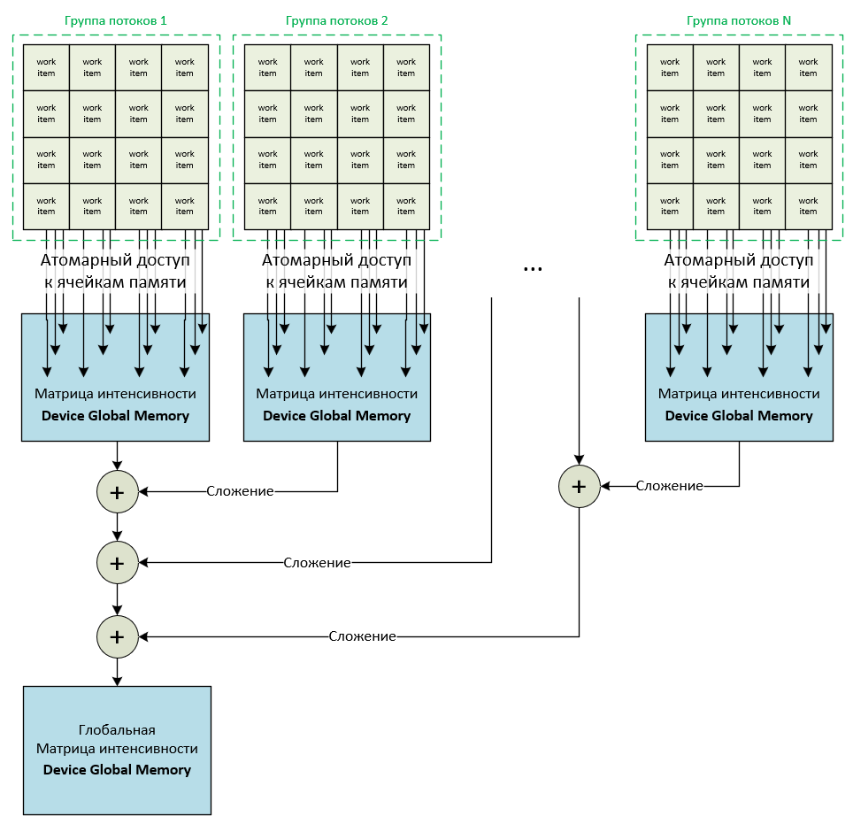
Особенности реализации CPU и GPU
Особенности реализации:
Параллелизация вычисления
Реализация написана на DPC++
Подсистема памяти
Мультипликативный конгруэнтный генератор псевдослучайных чисел
Оптимизации:
Явное управление ресурсами памяти (USM)
Применение типов пониженной точности
Выравнивание адресов памяти
Минимизация взаимных блокировок
Проблема дивергенции
Использование операций пониженной точности
Использование разделяемой памяти для хранения информации о характеристиках слоя
Нижний Новгород, 2023 г
14
Notes:
Стоит отметить существенные изменения в подсистеме памяти, которая использует модель Map Reduce. В данной работе вычислительные ресурсы разбиваются на группы и работают со своей отдельной копией трехмерной матрицы, которая потом объединяется. К каждой ячейке этой матрицы параллельные вычислительные единицы имеют атомарный доступ к ячейкам, таким образом устраняется возможная гонка данных.

Slide 15
Особенности реализации CPU и GPU
Особенности реализации:
Параллелизация вычисления
Реализация написана на DPC++
Подсистема памяти
Мультипликативный конгруэнтный генератор псевдослучайных чисел
Оптимизации:
Явное управление ресурсами памяти (USM)
Применение типов пониженной точности
Выравнивание адресов памяти
Минимизация взаимных блокировок
Проблема дивергенции
Использование операций пониженной точности
Использование разделяемой памяти для хранения информации о характеристиках слоя
Нижний Новгород, 2023 г
15
Notes:
Так же в параллельной реализации используется мультипликативный конгруэнтный генератор псевдослучайных чисел, т.к. обычный линейный конгруэнтный генератор не удовлетворяет требованиям.

Slide 16
Особенности реализации CPU и GPU
Особенности реализации:
Параллелизация вычисления
Реализация написана на DPC++
Подсистема памяти
Мультипликативный конгруэнтный генератор псевдослучайных чисел
Оптимизации:
Явное управление ресурсами памяти (USM)
Применение типов пониженной точности
Выравнивание адресов памяти
Минимизация взаимных блокировок
Проблема дивергенции
Использование операций пониженной точности
Использование разделяемой памяти для хранения информации о характеристиках слоя
Нижний Новгород, 2023 г
16
Notes:
В процессе адаптации кода под архитектуру GPU были выполнены некоторые оптимизации, наибольшие влияние из которых произвели «явное управление памятью» и «применение типов пониженной точности».

Slide 17
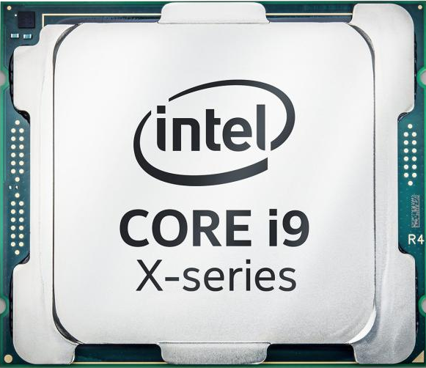
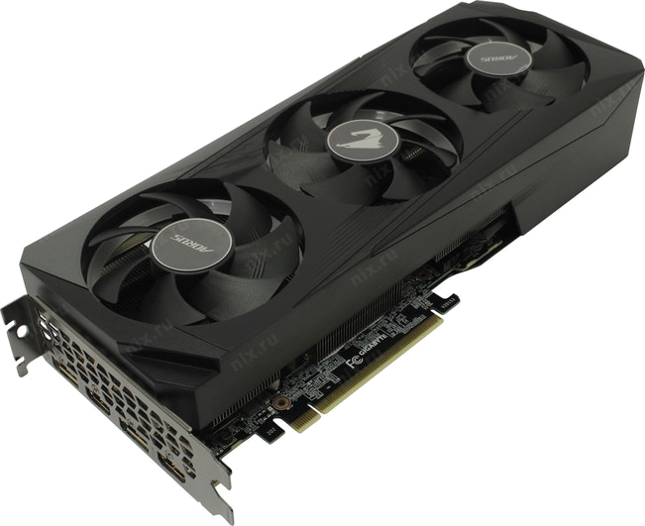
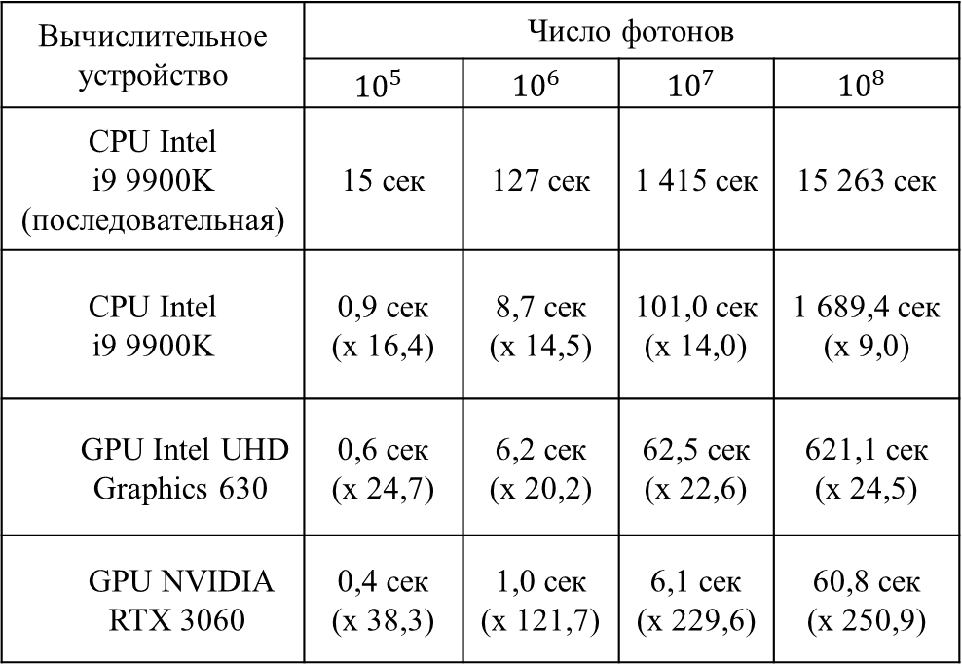
Анализ достигнутых результатов II
Вычислительное устройство | Число фотонов
 | $${10}^{5}$$ | $${10}^{6}$$ | $${10}^{7}$$ | $${10}^{8}$$
CPU Intel i9 9900K (последовательная) | 15 сек | 127 сек | 1 415 сек | 15 263 сек
CPU Intel i9 9900K | 0,9 сек (x 16,4) | 8,7 сек (x 14,5) | 101,0 сек (x 14,0) | 1 689,4 сек (x 9,0)
GPU Intel UHD Graphics 630 | 0,6 сек (x 24,7) | 6,2 сек (x 20,2) | 62,5 сек (x 22,6) | 621,1 сек (x 24,5)
GPU NVIDIA RTX 3060 | 0,4 сек (x 38,3) | 1,0 сек (x 121,7) | 6,1 сек (x 229,6) | 60,8 сек (x 250,9)
Нижний Новгород, 2023 г
17
Notes:
Перейдем к анализу достигнутых результатов. Напомню, что время выполнения наивной последовательной реализации занимало около 4 часов для 100 миллионов фотонов. Параллельная реализация справляется намного быстрее. Так, например, на центральном процессоре время выполнения сокращается в среднем в 13,5 раз. Однако, наилучших результатов удается достичь при использовании графического ускорителя NVIDIA RTX 3060. В таком случае время моделирования сокращается всего до 1 минуты! Это более чем в 250 раз быстрее относительно наивной последовательной реализации!

Slide 18
Заключение
В рамках данной работы был реализован алгоритм моделирования распространения света в многослойных средах методом Монте-Карло в случае плоскопараллельной геометрии слоя. Также была разработана программная система, позволяющая производить вычисления одним из следующих способов:
последовательно на CPU,
параллельно на многоядерном CPU,
параллельно на GPU
одновременно на CPU и GPU
Дополнительно было разработано ПО для визуализации результатов моделирования фотонов света в многослойной среде с плоскопараллельной геометрией. Выполнено исследование производительности полученной реализации алгоритма при переносе вычислений на GPU.
Нижний Новгород, 2023 г
18

Slide 19
Список литературы
Lihong Wang, Steven L. Jacques. Monte Carlo Modeling of Light Transport in Multi-layered Tissuesin Standard C. University of Texas M. D. Anderson Cancer Center. – 1992 г. – 185 с.
Lihong Wang, Steven L. Jacques, Liqiong Zheng. MCML – Monte Carlo modeling of light transport in multi-layered tissues. University of Texas M. D. Anderson Cancer Center. – 1995 г. – 186 с.
Reinders J., Ashbaugh B., Brodman J. Data Parallel C++. Mastering DPC++ for Programming of Heterogeneous Systems using C++ and SYCL. – 2021 г. – 548 с.
А.В. Горшков, М.Ю. Кириллин, В.П. Гергель: Улучшенный метод Монте-Карло для моделирования распространения зондирующего излучения в задачах оптической диффузионной спектроскопии – 2014 г. – 9 с.
Корняков К.В., Мееров И.Б., Сиднев А.А., Сысоев А.В., Шишков А.В. Инструменты параллельного программирования в системах с общей памятью: учебное пособие — изд-во ННГУ. – 2010 г. – 201 с.
Нижний Новгород, 2023 г
19

Slide 20
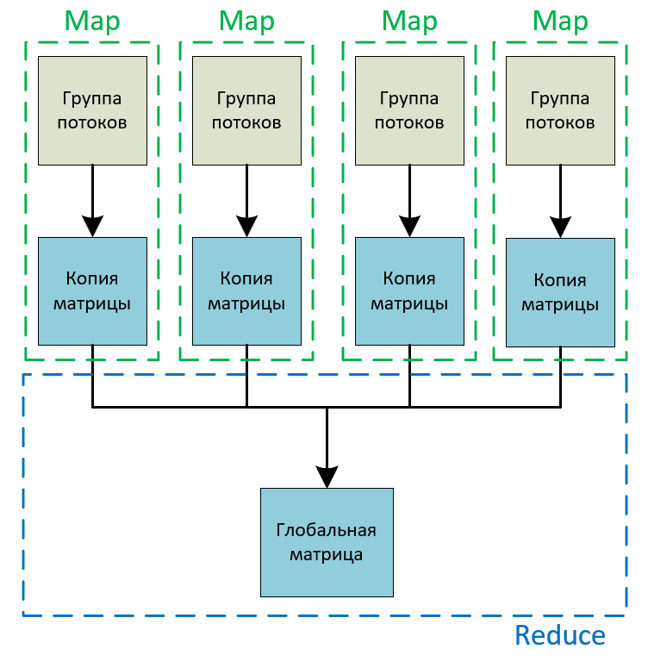
Дополнительные слайды
Map Reduce – модель распределённых вычислений. Разделяется на два этапа:
Map – предварительная параллельная обработка входных данных
Reduce – объединение предварительно обработанных данных
Нижний Новгород, 2023 г
20
Notes:
Немаловажную роль в разработке параллельной реализации играет архитектура ПО. В качестве основы в данной работе использована концепция MapReduce. Эта модель разделяется на два этапа.

Slide 21
Дополнительные слайды
Нижний Новгород, 2023 г
21

Slide 22
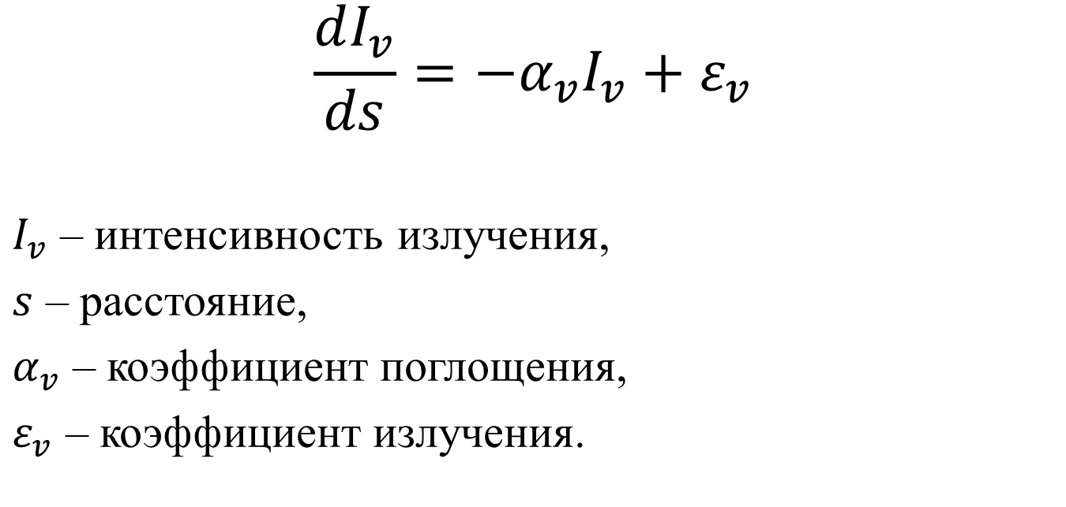
Дополнительные слайды
$$\frac{dI_{v}}{ds}=−α_{v}I_{v}+ε_{v}$$
$I_{v}$ – интенсивность излучения,
$s$ – расстояние,
$α_{v}$ – коэффициент поглощения,
$ε_{v}$ – коэффициент излучения.
Нижний Новгород, 2023 г
22

Slide 23
Название слайда
Нижний Новгород, 2023 г
123

Slide 24
Последовательная реализация
Жизненный цикл фотона
Модель распределенных вычислений Map Reduce
Нижний Новгород, 2023 г
123

Slide 25
Метод решения
Слой 1
Слой 1
Слой 2
Слой 2
Слой 3
Слой 3
Слой 4
Слой 4
Многослойная
биологическая ткань
Структура многослойной
биологической ткани
Моделирование траектории
движения фотонов
Нижний Новгород, 2023 г
123
Notes:
Метод решения рассматривает биологическую ткань как многослойную структуру с разными характеристиками каждого слоя, внутри которого распространяется свет.

Slide 26
Анализ достигнутых результатов II
Нижний Новгород, 2023 г
123
Notes:
Время работы неоптимизированного алгоритма соответствует сплошным линиям графика, а время оптимизированного алгоритма - пунктирным линиям.

Slide 27
Анализ достигнутых результатов II
Нижний Новгород, 2023 г
123

Slide 28
Анализ достигнутых результатов II
Вычислительное устройство | Число фотонов
 | 100 000 | 1 000 000 | 10 000 000 | 100 000 000
CPU Intel i9 9900K (последовательная) | 15 090 мс | 127 003 мс | 1 415 620 мс | 15 263 247 мс
CPU Intel i9 9900K | 916 мс ( x 16,47 ) | 8 739 мс ( x 14,53 ) | 101 055 мс ( x 14,01 ) | 1 689 416 мс ( x 9,03 )
GPU Intel UHD Graphics 630 | 611 мс ( x 24,70 ) | 6 263 мс ( x 20,28 ) | 62 556 мс ( x 22,63 ) | 621 138 мс ( x 24,57 )
GPU NVIDIA RTX 3060 | 394 мс ( x 38,30 ) | 1044 мс ( x 121,65 ) | 6166 мс ( x 229,58 ) | 60 830 мс ( x 250,92 )
Нижний Новгород, 2023 г
123
Notes:
Перейдем к анализу достигнутых результатов. Напомню, что время выполнения наивной последовательной реализации занимало около 4 часов для 100 миллионов фотонов. Параллельная реализация справляется намного быстрее. Так, например, на центральном процессоре время выполнения сокращается в среднем в 13,5 раз. Однако, наилучших результатов удается достичь при использовании графического ускорителя NVIDIA RTX 3060. В таком случае время моделирования сокращается всего до 1 минуты! Это более чем в 250 раз быстрее относительно наивной последовательной реализации!

Slide 29
Анализ достигнутых результатов II
Нижний Новгород, 2023 г
123
Notes:
На графике можно увидеть существенный отрыв

Slide 30
Анализ достигнутых результатов II
Нижний Новгород, 2023 г
123
Notes:
На графике можно увидеть существенный отрыв

Slide 31
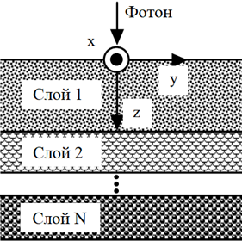
Метод решения
Моделирование выполняется методом Монте Карло.
Алгоритм вычисляет последовательность событий жизненного цикла фотона:
свободный пробег фотона
изменение направления в соответствии с характеристиками слоя
поглощение веса фотона в текущей точке слоя
переход на следующий слой
Условия моделирования:
Стартовая позиция одинакова для всех фотонов.
Начальный вес фотона равен единице.
При достижении границы слоя фотон может отразиться или перейти на следующий слой.
Моделирование прекращается, если:
Вес фотона равен нулю.
Фотон достиг детектора.
Нижний Новгород, 2023 г
123
Notes:
Основная сложность решения этой задачи заключается в невозможности применения аналитических методов исследования, так как для сложных граничных условия уравнение переноса излучения не имеет аналитических решений в общем виде.
Наиболее широко применяемым методом для решения задачи физического моделирования распространения света внутри биологических тканей является метод Монте-Карло. Данная реализация часто применяется для решения задач многослойной плоскопараллельной геометрии при моделировании работы приборов оптической биомедицинской диагностики. Основная идея этого метода заключается в многократном повторении случайных независимых испытаний.
Алгоритм знает характеристики каждого слоя, поэтому он их учитывает на каждом шаге моделирования. Алгоритм выполняет следующие расчеты:
Каждый шаг алгоритм моделирования вычисляет

Slide 32
Анализ достигнутых результатов II
Нижний Новгород, 2023 г
123

Slide 33
Анализ достигнутых результатов II
Нижний Новгород, 2023 г
123

Slide 34
Общие слайды
Нижний Новгород, 2023 г
123

Slide 35
Стандарты параллельного программирования
Нижний Новгород, 2023 г
123

Slide 36
Анализ достигнутых результатов II
Вычислительное устройство | Число фотонов
 | 100 000 | 1 000 000 | 10 000 000 | 100 000 000
CPU Intel i9 9900K (последовательная) | 15 090 мс | 127 003 мс | 1 415 620 мс | 15 263 247 мс
CPU Intel i9 9900K | 916 мс | 8 739 мс | 101 055 мс | 1 689 416 мс
GPU Intel UHD Graphics 630 | 611 мс | 6 263 мс | 62 556 мс | 621 138 мс
GPU NVIDIA RTX 3060 | 394 мс | 1044 мс | 6166 мс | 60 830 мс
x250,92
Вычислительное устройство | Прирост производительности в зависимости от числа фотонов
 | 100 000 | 1 000 000 | 10 000 000 | 100 000 000
CPU Intel i9 9900K (последовательная) | 1,00 | 1,00 | 1,00 | 1,00
CPU Intel i9 9900K | 16,47 | 14,53 | 14,01 | 9,03
GPU Intel UHD Graphics 630 | 24,70 | 20,28 | 22,63 | 24,57
GPU NVIDIA RTX 3060 | 38,30 | 121,65 | 229,58 | 250,92
Нижний Новгород, 2023 г
123
Notes:
Теперь давайте поговорим о конкретных числах, сразу перейдем к наилучшим достигнутым результатам. Моделирование распространения света для 100 миллионов фотонов выполняется с помощью графического ускорителя всего за 60 секунд, что более чем в 250 раз быстрее, в сравнении с последовательной реализацией.

Slide 37
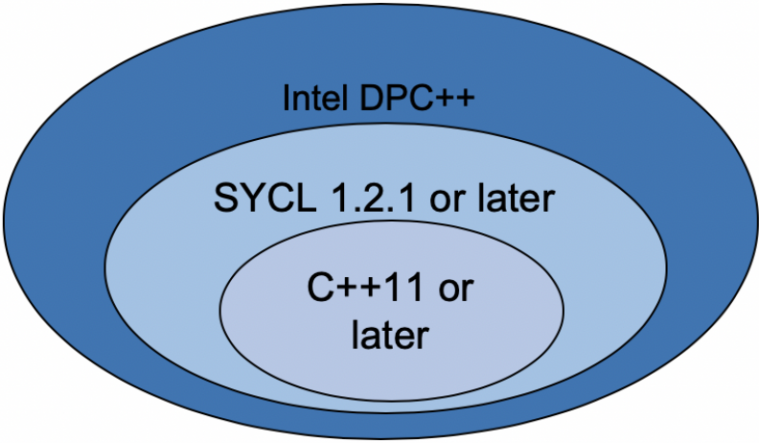
Data Parallel C++
Data Parallel C++ - стандарт параллельного программирования, разработанный компанией Intel.
Программы и приложения
Библиотеки и фреймверки
Intel oneAPI
GPU
CPU
FPGA
Нижний Новгород, 2023 г
123
Notes:
Следующим этапом стала разработка параллельной реализации. Существуют стандарты и технологии параллельного программирования, которые позволяют использовать разные ускорители вычислений. Одним из таких стандартов является Data Parallel C++, разработанный компанией Интел. Главным его преимуществом является возможность компиляции написанного кода под разных архитектуры: CPU, GPU, FPGA.

Slide 38
Y
Y
Z
Z
X
X

Slide 39
Последовательная реализация
Y
Слой №1
Слой №2
Слой №3
Начальная позиция фотона
Слой №4
Слой №5
Ширина биологической ткани
Z
X
Сечение трехмерной матрицы интенсивности фотонов
Описание работы алгоритма
Нижний Новгород, 2023 г
123
Notes:
Надо рассказать о тех задачах, которые были решены на этом этапе:
Алгоритм
Генерация случайных чисел
Формат сохранения данных

Slide 40
Объяснение метода оптической диагностики
Слой 1
Слой 1
Слой 2
Слой 2
Слой 3
Слой 3
Слой 4
Слой 4
Многослойная
биологическая ткань
Структура многослойной
биологической ткани
Моделирование траектории
движения фотонов
Нижний Новгород, 2023 г
123
Notes:
Рассказать про методы оптической диагностики Просветить руку фонариком?

Slide 41
Объяснение метода оптической диагностики
Рентгенография
Компьютерная
томография
Магнитно-резонансная томография
Методы оптической диагностики
Нижний Новгород, 2023 г
123
Notes:
Просветить руку фонариком?
Одним из наиболее перспективных направлений в биомедицине являются методы оптической диагностики. Они основаны на распространении света в видимом и инфракрасном спектре для анализа тканей биологических объектов, с помощью анализа рассеянного излучения. Такой способ имеет ряд преимуществ по сравнению с классическими методами такими как рентген, КТ и МРТ. В последние годы бурное развитие искусственного интеллекта сильно влияет на способы анализа данных, полученных методом оптической диагностики. Это требует соответствующего программного обеспечения, способного удовлетворить потребности в скорости и объемах подготавливаемых данных для машинного обучения.
Данные оптической диагностики могут быть получены двумя способами: непосредственно путем облучения действительных объектов и программным моделированием распространения лучей света внутри тканей биологических объектов. Последним способ имеет значительное преимущество в скорости и объеме, но имеет и ряд сложностей.

